Slide 1
CURSO BÁSICO DE UMBANDA E MEDIUNIDADE – AULA 4
www.youtube.com/VozEspiritualista
Casa de umbanda união

Slide 2
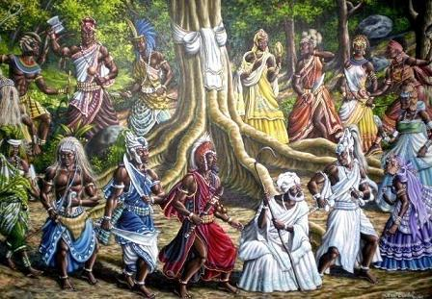
ORIXÁS
Orí = cabeça
Xá = senhor.
Òrìṣà – grafia original

Slide 3
ORIXÁS
O Culto aos Orixás nasce entre os Iorubás (Nigéria), últimos povos a serem escravizados no Brasil (daí por que conseguiram manter sua cultura sem tanta afetação) e de onde as entidades na Umbanda também vão buscar fonte de inspiração.

Slide 4
ORIXÁS
Os Orixás são entendidos, por esses povos, como ancestrais Divinizados (algo semelhante ao Santo Católico), por terem sido pessoas importantes a ponto de exercerem influência sobre a própria natureza, por onde passaram a ser representados e cultuados.

Slide 5
ORIXÁS
Dentro da Umbanda, por força do sincretismo (estudaremos mais adiante), existem muitas leituras do que venham a ser os Orixás: Ancestrais Divinizados, forças da Natureza, irradiações de Deus e Espíritos elevados.

Slide 6
ORIXÁS
Em nossa casa os Orixás são entendidos como ESPÍRITOS MUITO ELEVADOS.

Slide 7
ORIXÁS
“O Orixá é uma entidade de hierarquia superior e representa, em missões especiais, de prazo variável, o alto chefe de sua linha. É pelos seus encargos comparável a um general, ora incumbido da inspeção das falanges, ora encarregado de auxiliar a atividade de centros necessitados de amparo, e, nesta hipótese fica subordinado ao guia geral do agrupamento a que pertencem tais centros.” O Espiritismo, a Magia e as Sete linhas de Umbanda, Pág. 61.

Slide 8
FILHOS DOS ORIXÁS
A filiação aos Orixás é simbólica e não factual;
Faz referência a aspectos da nossa personalidade que são associados com as características de determinados Orixás;
Não há filiações melhoras que as outras;
Todos temos “influências de todos os Orixás”.

Slide 9
EXEMPLOS DE CARACTERÍSTICAS DOS FILHOS DOS ORIXÁS
Oxalá = Pessoas calmas e tranquilas (polo positivo) ou preguiçosas e lentas (polo negativo);
Ogum = Pessoas perseverantes e batalhadoras (polo positivo) ou irritadiças e explosivas (polo negativo);
Oxóssi = Pessoas curiosas e observadoras (polo positivo) ou volúveis e instáveis (polo negativo);

Slide 10
EXEMPLOS DE CARACTERÍSTICAS DOS FILHOS DOS ORIXÁS
Xangô = Pessoas valentes e honestas (polo positivo) ou ciumentas e rancorosas (polo negativo);
Oxum = Pessoas emotivas e carinhosas (polo positivo) ou levianas e fúteis (polo negativo);
Iansã = Pessoas verdadeiras e sinceras (polo positivo) ou impacientes e vingativas (polo negativo);

Slide 11
EXEMPLOS DE CARACTERÍSTICAS DOS FILHOS DOS ORIXÁS
Iemanjá = Pessoas prestativas e dignas (polo positivo) ou ciumentas e possessivas (polo negativo).

Slide 12
ORIXÁS
Originalmente, existiam centenas de Orixás. Contudo, somente alguns chegaram até os nossos dias.
Cada terreiro de Umbanda tem seu próprio “panteão” de Orixás, dada a impossibilidade de se cultuar a todos.

